Slide 1
PHÒNG GIÁO DỤC VÀ ĐÀO TẠO QUẬN ĐỐNG ĐA
TRƯỜNG TIỂU HỌC TRUNG TỰ
CHÀO MỪNG CÁC THẦY, CÔ GIÁO
ĐẾN DỰ GIỜ MÔN Toán LỚP 1A
Giáo viên: Cao ThịThu Hà

Slide 2
Khởi động

Slide 3
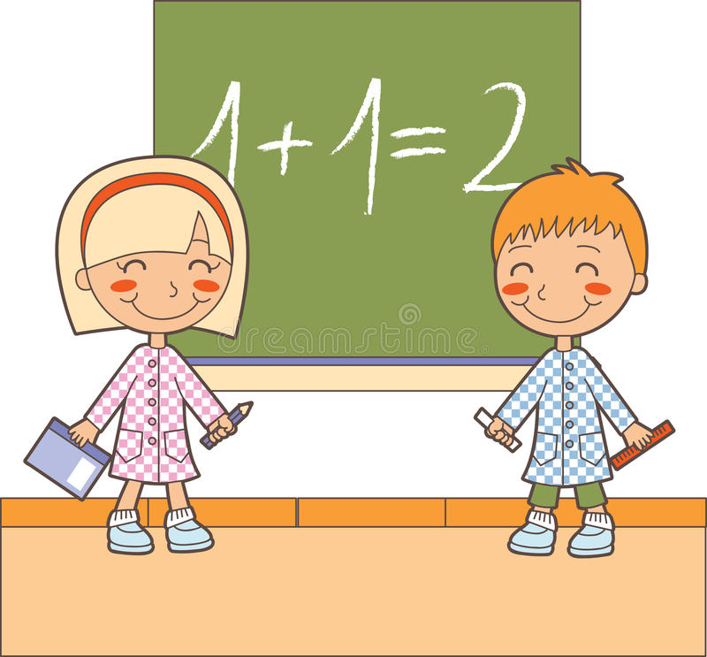
TOÁN
BÀI 46: LUYỆN TẬP

Slide 5
Bài 1: Tính nhẩm:
8 – 1
8 – 5
8 – 6
8 – 0
8 – 2
8 – 8
= 7
= 2
= 6
= 3
= 8
= 0

Slide 7
Nối ô trống với số thích hợp.
Bài 2:
?
?
8 – 7 =
7 + 2 <
?
6 – 5 >
0
1
4
7
10
8 – 4 >
?
?
8 – 3 <
2 + 2 =
?

Slide 9
Bài 3: Tính:
5 + 3 - 7 =
8 – 2 – 3 =
8 – 3 + 5 =
2 + 6 – 8 =

Slide 10
Bài 3: Tính:
5 + 3 - 7 = 1
8 – 2 – 3 = 3
8 – 3 + 5 = 10
2 + 6 – 8 = 0

Slide 14
Bài 4: Số?
- 3
+ 2
- 6
8
?
?
?

Slide 16
Bài 5: Quan sát tranh và viết phép trừ thích hợp:
8
-
3
=
5
8
-
5
=
3

Slide 18
PHÒNG GIÁO DỤC VÀ ĐÀO TẠO QUẬN ĐỐNG ĐA
TRƯỜNG TIỂU HỌC TRUNG TỰ
CẢM ƠN CÁC THẦY, CÔ GIÁO
ĐẾN DỰ GIỜ MÔN Toán LỚP 1A
Giáo viên: Cao ThịThu Hà

Slide 20
vàng
thông
Ong
thái

Slide 21
Số?
8 – 3 + 2 =
A. 7
B. 5
C. 8
D. 6
A. 7

Slide 22
Số?
8 – 7 >
A. 1
B. 0
B. 0
C. 3
D. 6

Slide 23
Số?
2 = - 6
A. 9
B. 3
C. 4
D. 8
D. 8

Slide 24
Nêu phép tính trừ thích hợp?
D. 4 – 1 = 3
A. 3 - 1 = 2
B. 4 + 1 = 5
D. 4 – 1 = 3
C. 3 + 1 = 4

Slide 25
vàng
thông
Ong
thái

Slide 28
Bài 4: Số?
- 4
+ 5
- 8
?
3
8
?
7
0
?

Slide 29
KHỞI ĐỘNG

